Slide 1
資料夾使用導覧
2020/07/03

Slide 2
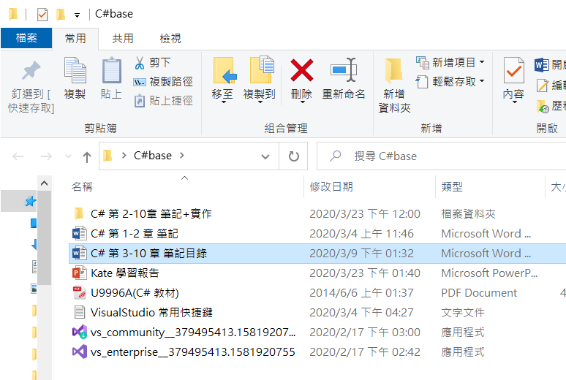
C# 學習 資料夾
目前所在
PDF教材
家裡可以免費安裝溫習
在公司安裝的軟件
第 3-10 章 筆記&實作
第 1-2 章 筆記&實作

Slide 3
C# 筆記
第 1-2 章 : C# 第 1-2 章 筆記.docx (補充︰VisualStudio 常用快捷鍵.txt)
第 3-4 章 : ConsoleApp(EX3-4)
第 5-6 章 : ConsoleApp(EX5-6)
第 7 章 : ConsoleApp(EX7)
第 8 章 : ConsoleApp(EX8)
第 9-10 章 : ConsoleApp(EX9-10)
實作內含筆記
另設目錄與教材連結

Slide 4
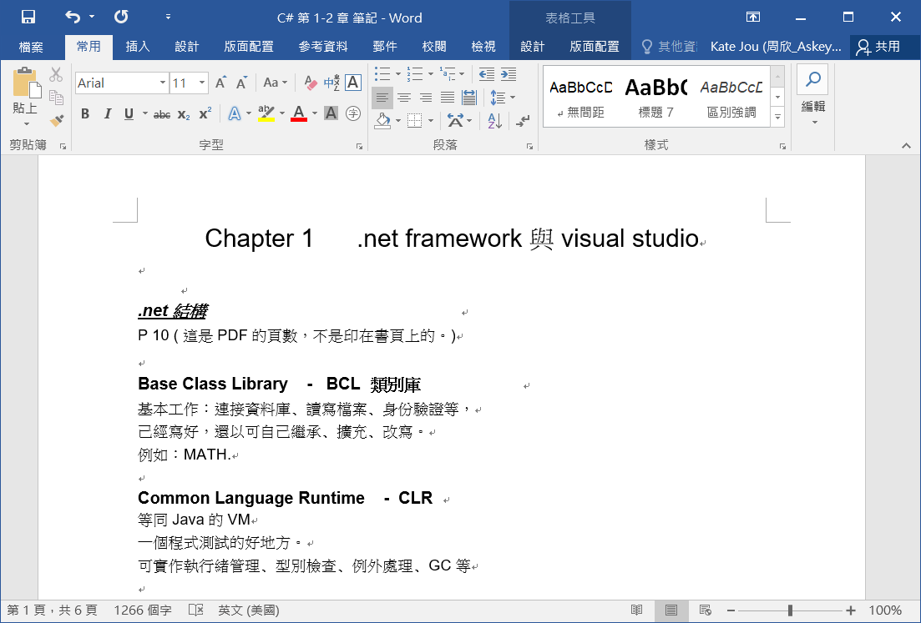
C# 第 1-2 章 筆記.docx
連結教材
抽取重點

Slide 5
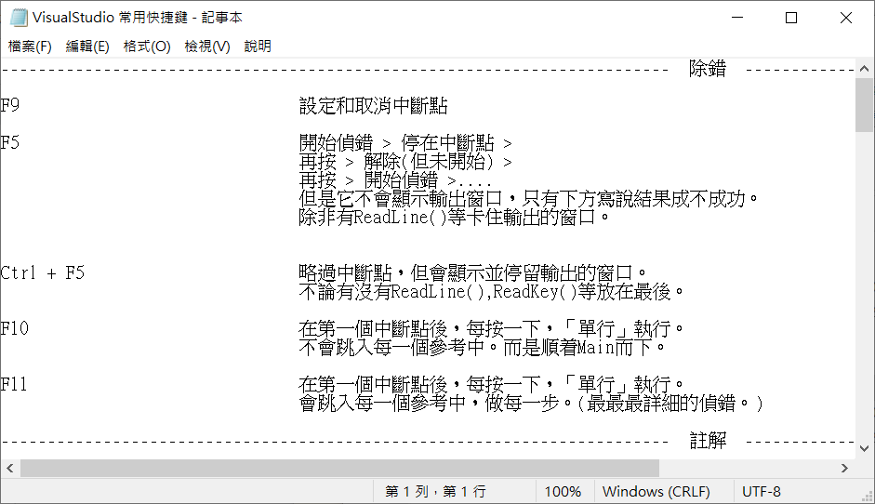
快捷鍵補充︰

Slide 6
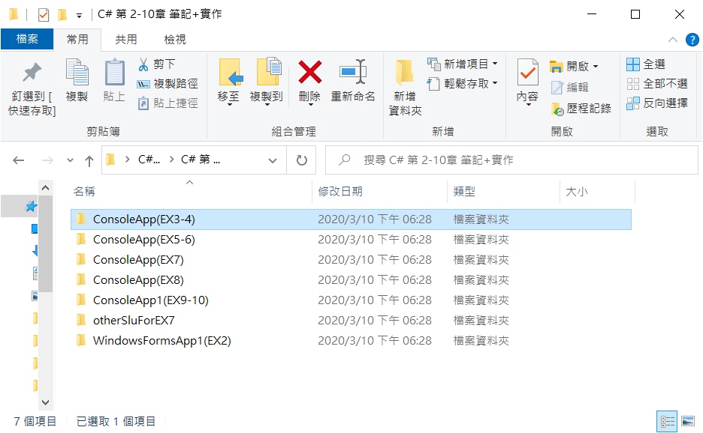
實作 + 筆記 資料夾

Slide 7
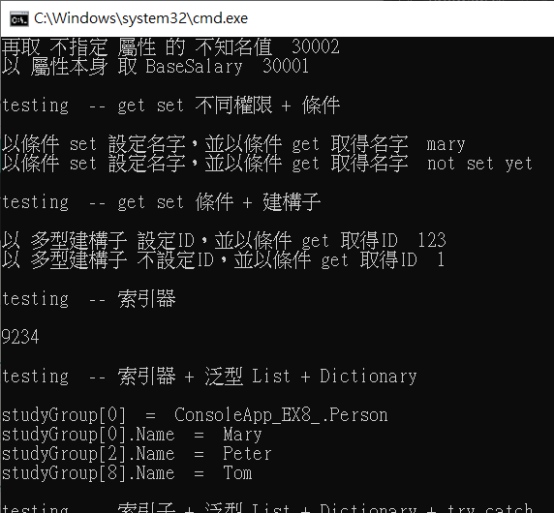
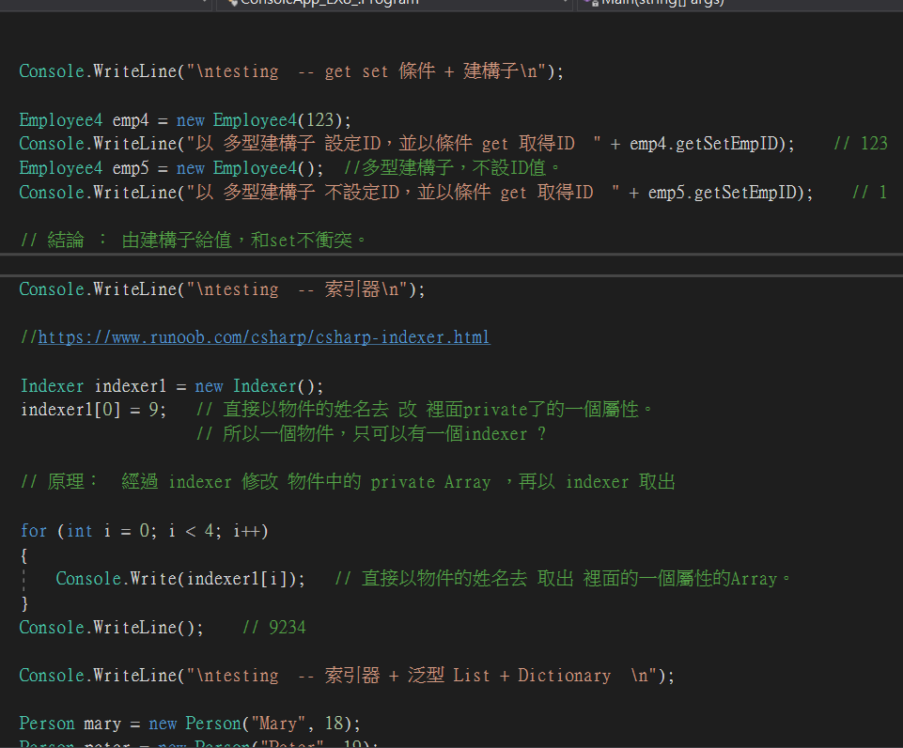
ConsoleApp(EX X-X)
補充說明
額外參考
自我理解
分題實作
教材重點

Slide 8
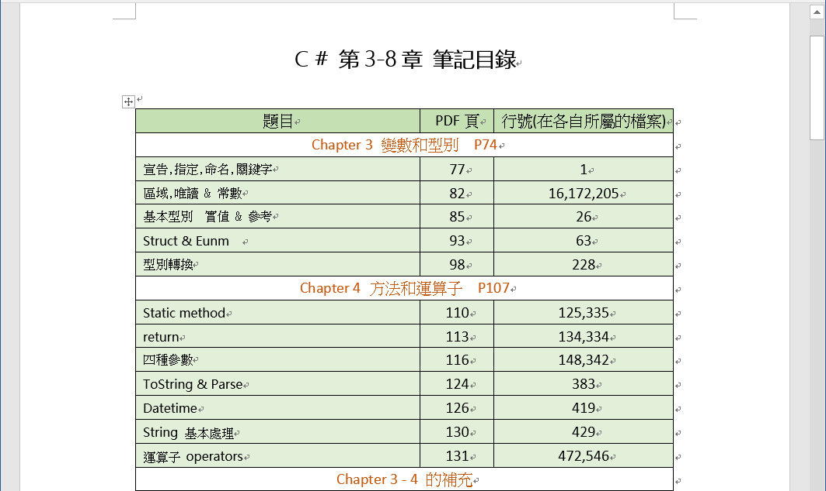
C# 第3-10章 筆記目錄

Slide 9
筆記目錄的好處︰
因為教材PDF的目錄是紙的頁數，而且分章由頁數1開始。所以很難找資料。
因為實作的程式碼太長，長像也很像，經常跳去定義又跳回操作。也很混亂。
日後學習C#的人可以開兩個Visual Studio, 一邊看我的例子，一邊自己實作。
日後更新或增加資料時，可以按這個結構去擴充，只要修改目錄上的行號。
方便被抽問的時候，找出曾經的實作，日後忘記也容易找回。

